Slide 1
第１回「合成プロセスデータ構造化・リモート化ワークショップ」
2023.1.13
■対象 ： ARIM参加25機関のうち物質・材料合成プロセスに関係する機関の技術スタッフ
■日程 ： 2023年 1月20日（金） 13:30 – 16:30
■場所 ： 北陸先端科学技術大学院大学 石川キャンパス
マテリアルサイエンス系講義棟1F 小ホール
■目的 ： MIにおいて、有機材料、無機材料、複合材料など、物質・材料ごとにプロセス
が異なる合成プロセスデータの収集と整理について理解を深める
■形態 ： オンライン ＆ オンサイトのハイブリッド形式
■全体構成
13:30～13:40 受付
13:40～13:45 オープニング：高村 由起子 スポーク代表者（北陸先端科学技術大学院大学）
13:45～14:45 招待講演：「様々なマテリアルやデータ形式に対応するMI解析手法の概要」
入江 満 CTO（MI-６株式会社： https://mi-6.co.jp/ ）
14:45～14:55 休 憩
14:55～15:15 話題提供：「装置共用とデータ駆動型研究開発の狭間で - 計測領域の現状と将来 -」
今野 豊彦 計測・分析横断技術領域責任者（東北大学）
15:15～16:25 フリー討議：司会 カートハウス オラフ スポーク代表者（公立千歳科学技術大学）
16:25～16:30 クロージング：横山 利彦 物質・材料合成プロセス横断技術領域責任者（分子科学研究所）

Slide 2
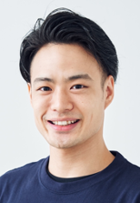
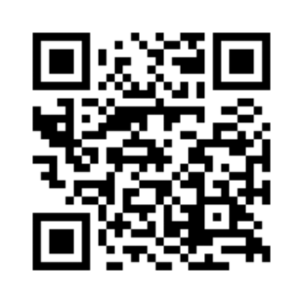

招待講演 講演タイトル ＆ 講師プロフィール
■タイトル ：様々なマテリアルやデータ形式に対応するMI解析手法の概要
■内 容 ：
イントロダクション ：マテリアルズ・インフォマティクス（MI）総論
メインコンテンツ ：様々なマテリアルやデータ形式に対応するMI解析手法の紹介
MIで用いられる様々なデータ形式
様々なMI解析手法とそれらにおけるデータの処理方法
クロージング ：データの観点から考えるMIの理想と現実
■講 師：MI-6株式会社 執行役員/CTO 入江 満
■プロフィール：東京工業大学・大学院にて、バイオインフォマティクスを専攻
三菱総合研究所、外資系IT企業を経て、MI-６株式会を共同創業
代表の木嵜氏と共に、データ解析・ソフトウェア・ロボティクス事業を立ち上げる
現在はデータサイエンス統括として、技術・ソリューションの開発および組織開発の
マネジメントを、また執行役員として組織文化や社内知識のマネジメントを担う
MI関連の執筆や講演実績多数
■MI-6株式会社 コーポレートサイト：

Slide 3




15:15 ～ 16:25 フリーディスカッション構成
話題提供者：今野 豊彦
横断技術領域責任者
講師：入江 満 氏
（MI-6（株）CTO）
主催者
司会：カートハウス オラフ
スポーク代表者
オンライン参加者
現地参加者

